Slide 1
Clasificación de dos especies de roedores con cnn
Hecho por:
Sebastián Marín

Slide 2
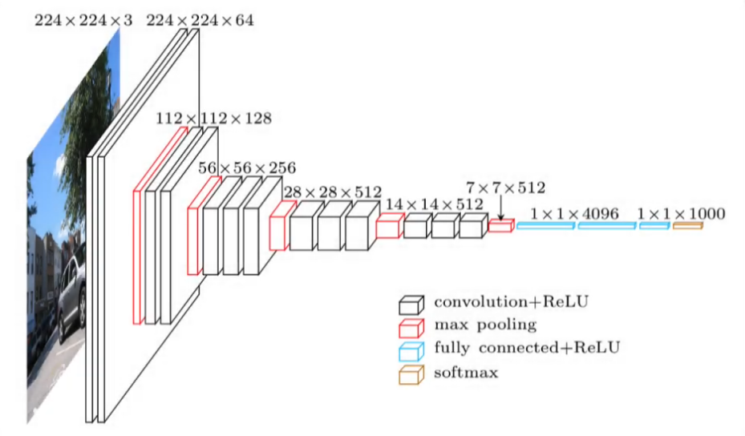
Red neuronal convolucional

Slide 3
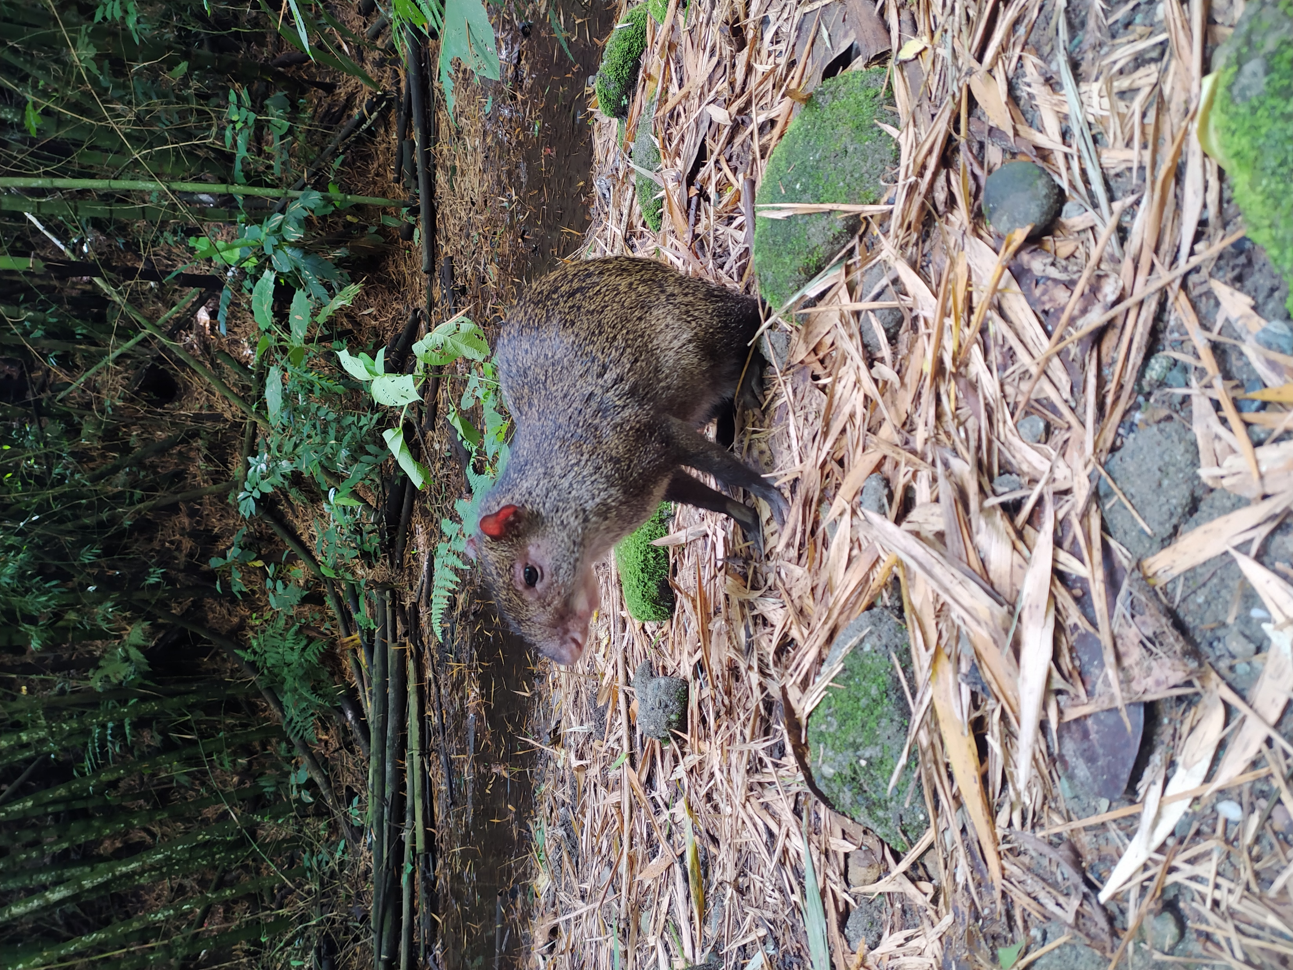
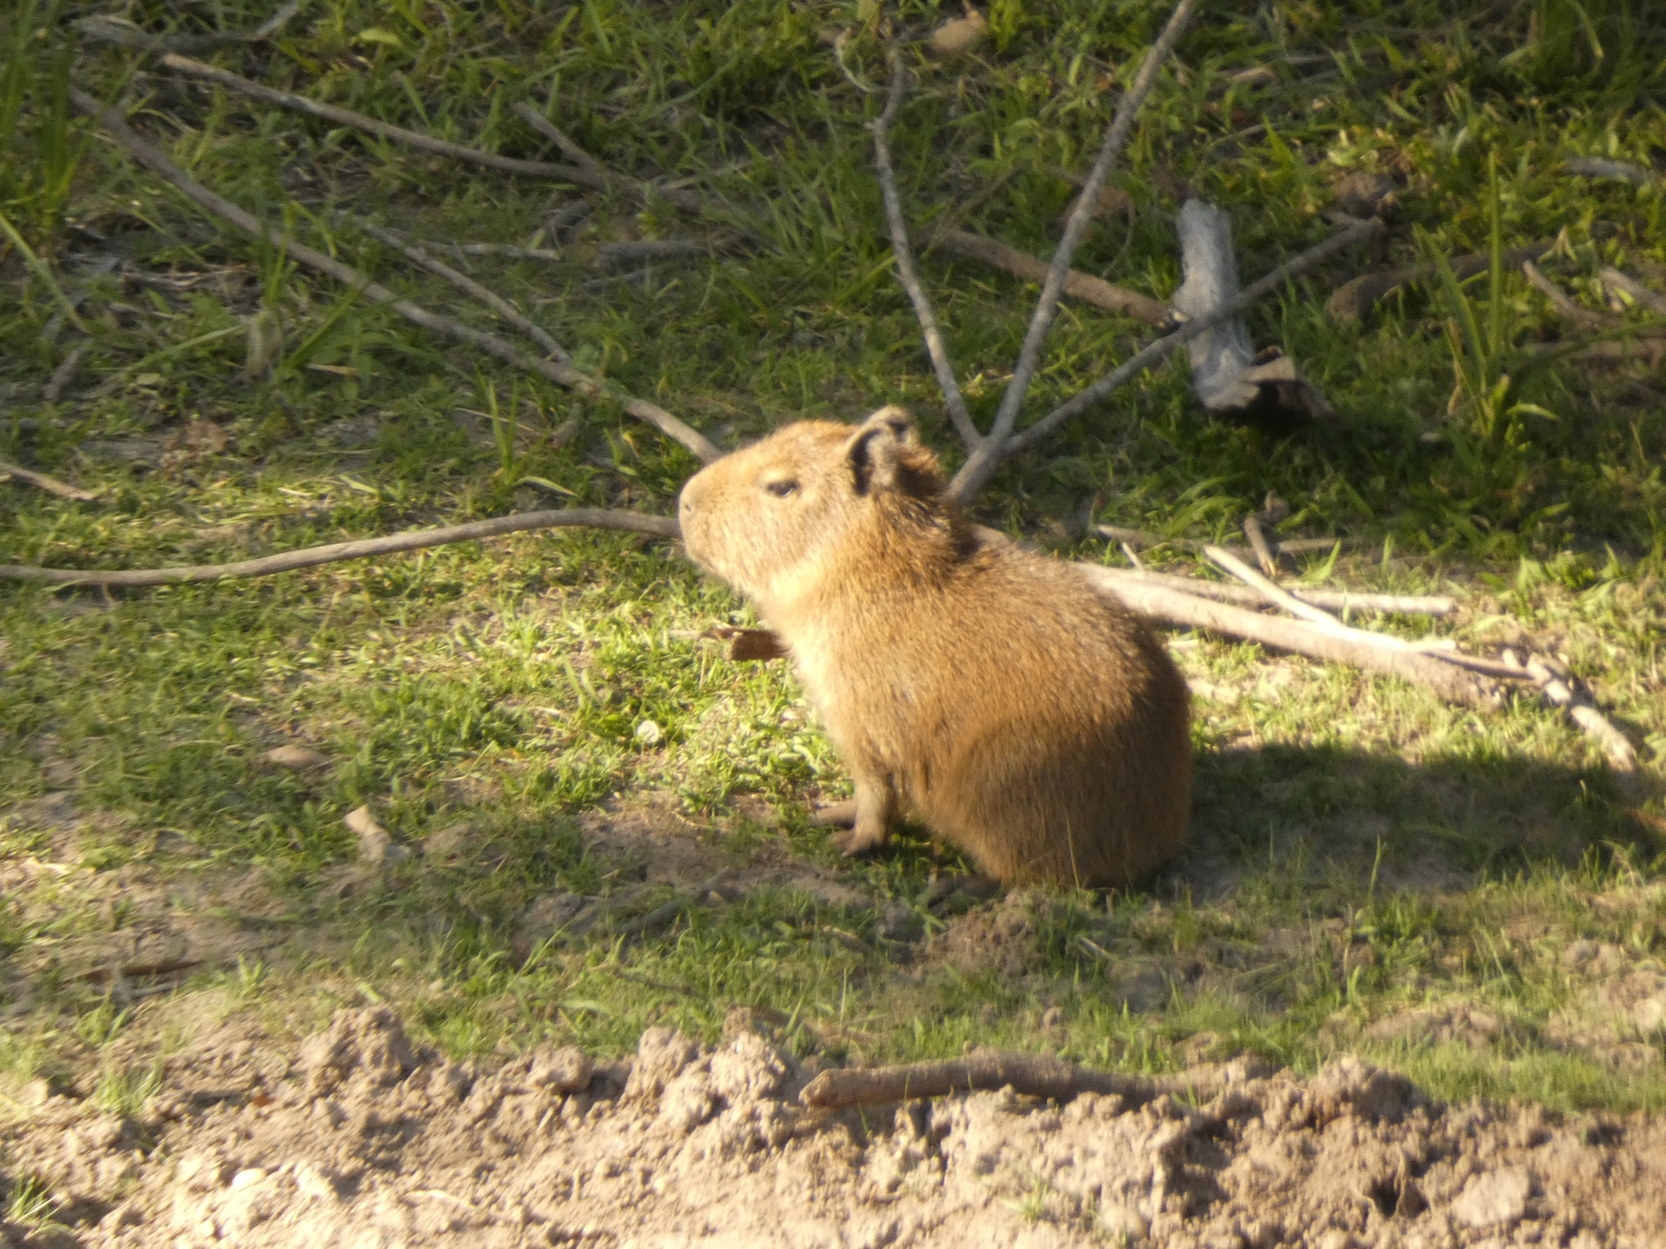
Bases de datos
Se utilizó la base de datos Global Biodiversity Information Facility (GBIF) para las imágenes de los chigüiros (Hydrochoerus hydrochaeris), y la base de datos de los guatines (Dasyprocta punctata) se obtuvo manualmente en el Parque de la Vida de la ciudad de Armenia.

Slide 4
Pre-procesamiento de imágenes
Depuración de links en la base de datos.
Depuración de imágenes de especies.
Descarga de imágenes (1277 para cada especie).
Reducción de dimensionalidad y reescalamiento.
Codificación de etiquetas.

Slide 5
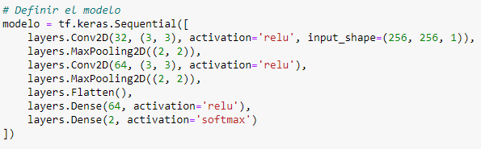
Procesamiento de imágenes
Se utilizó una red neuronal convolucional con 3 configuraciones diferentes para conseguir la mejor clasificación de las imágenes.

Slide 6
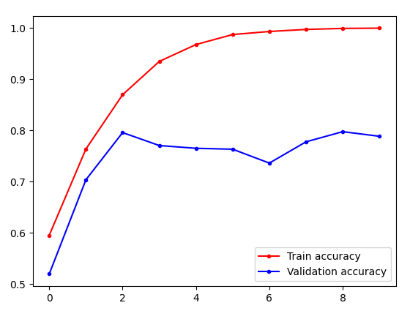
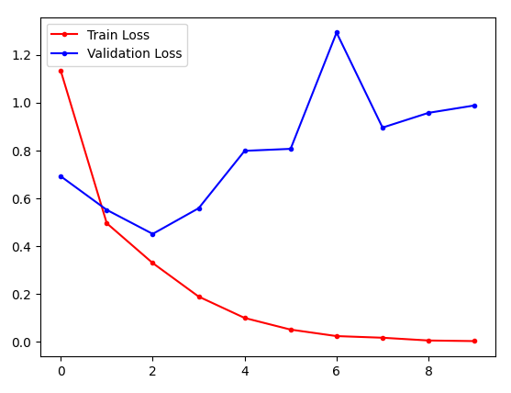
Configuraciones de la red

Slide 7
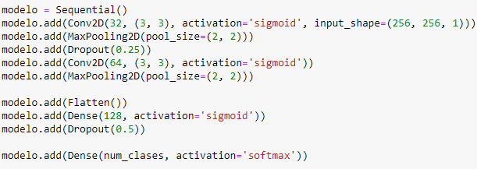
Segunda configuración

Slide 8
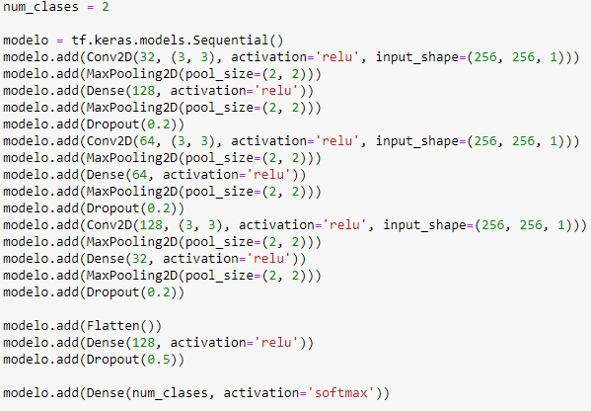
Tercera configuración

Slide 9
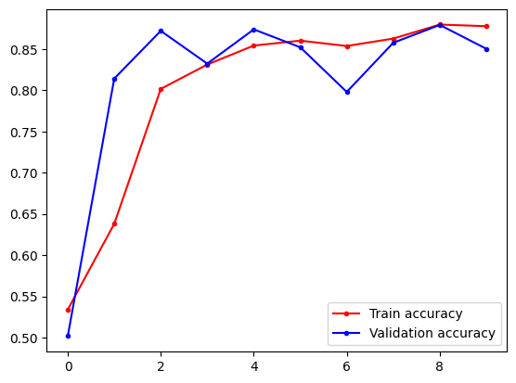
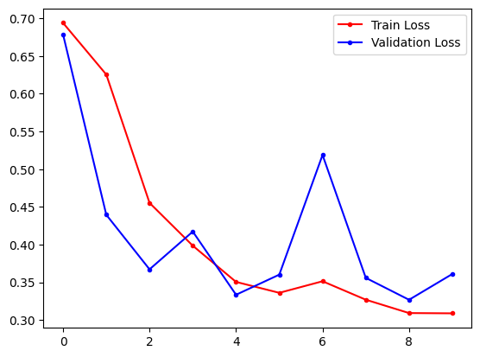
Configuraciones de la red

Slide 10
¡Muchas gracias!

